Slide 1
Тетрис
Работу выполнил: Талалаев Кирилл (ББСО-02-22)

Slide 2
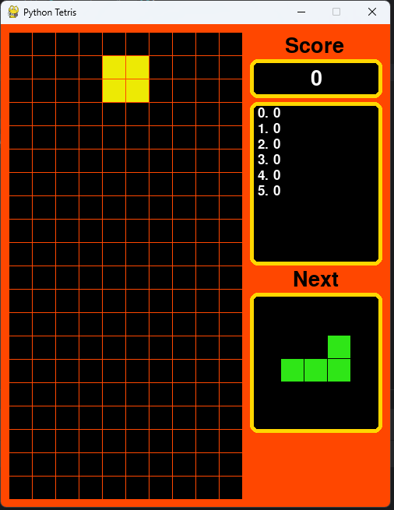
тетрис
Вся работа была выполнена на библиотеке pygame.
Игра содержит:
1) Тетрис и его основные функции.
2) Главное меню игры с двумя кнопками.
3) Таблица прошлых результатов игры.

Slide 3
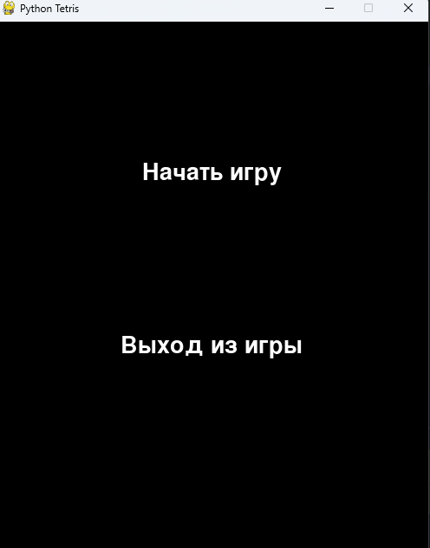
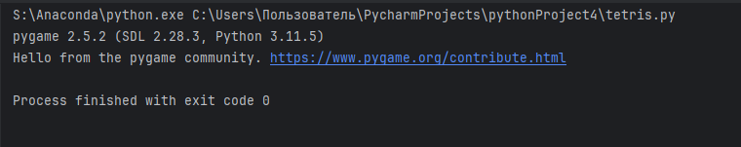
Главное меню
Имеет две кнопки:
1)Начать игру – данная кнопка переводит нас непосредственно к игре
2) Выход из игры – выполняет функцию закрытия программы.

Slide 4
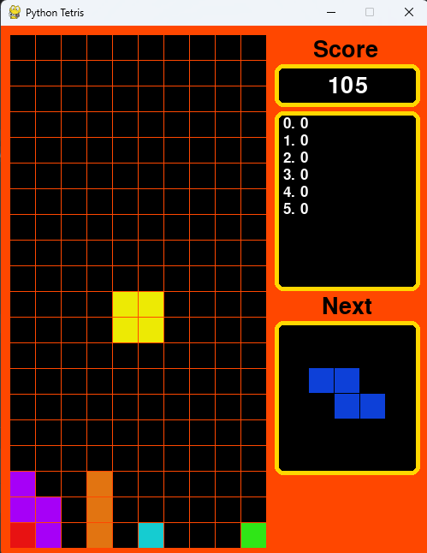
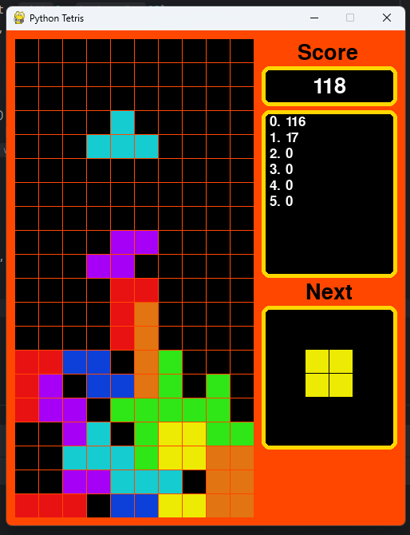
Основная игра
Основная игра – окно с игрой, тетрисом. Чтобы блоки начали падать, нужно нажать “ “.
В процессе игры выполняется накопление очков, полное заполнение окна приводит к окончанию игры сохранению счёта в таблице рекордов.
Чтобы начать игру заново, нужно прожать “SPACE”
Отображение текущего счёта в игре в верхнем правом углу.
Музыкальное сопровождение игры, звуки при повороте/удалении ряда/конце игры.

Slide 5
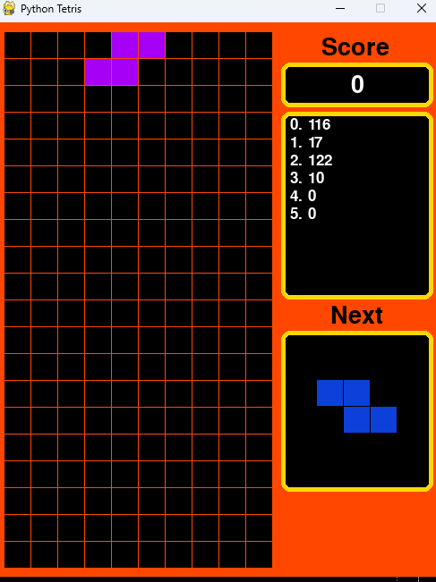
Таблица рекордов
Небольшое окно сбоку от основной игры, которое сохраняет до 6 записей о сыгранных уровней.

Slide 6
Спасибо за внимание!

